Slide 1
ДЕЛОВАЯ ИГРА В 8 КЛАССЕ
«ТУРИЗМ И МАТЕМАТИКА»
Презентацию подготовили учитель географии Родненко Е.А.
учитель математики Гаврюченкова Г.В. ГБОУ кадетская школа
№1785 «Таганский кадетский корпус», 2013 год

Slide 2
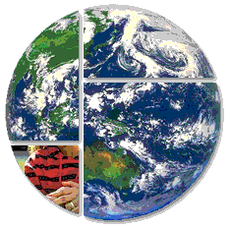
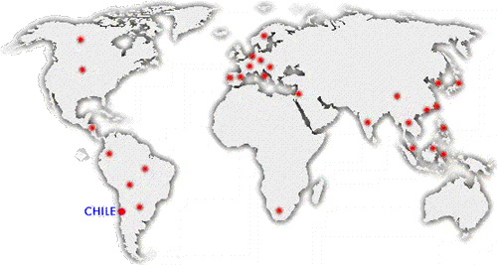

Slide 3
Что такое туризм?
Временное перемещение за пределы места постоянного проживания продолжительностью более суток, без цели получения прибыли

Slide 4
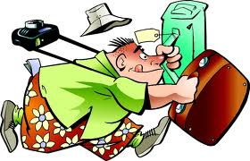
Турист – кто это?

Slide 5
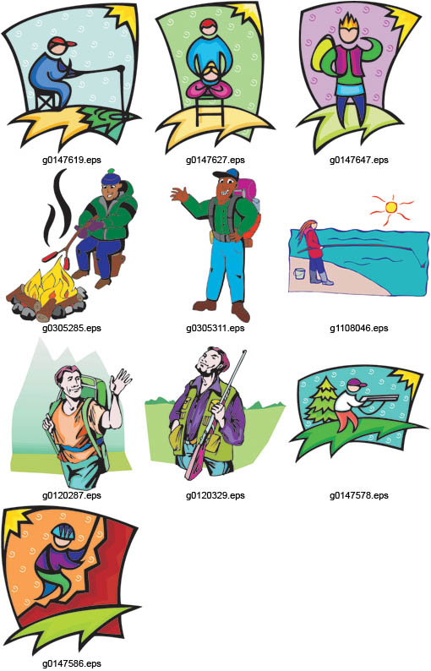
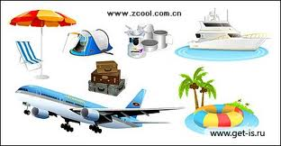
Виды туризма
Познавательный
Оздоровительный
Спортивный
Религиозный
Экологический
Пляжный
Комплексный
Кулинарный
Экстремальный
Научный
Учебный
Семейный

Slide 6
Факторы выбора
Возраст
Уровень и характер образования
Финансовое положение
Профессия, род занятий
Семейное положение
Состояние здоровья
Наличие свободного времени
Доступ к каналам информации

Slide 7
Наиболее популярные направления по выезду россиян за рубеж в 1 полугодии 2013 года
Топ 10 по выезду из РФ за 1 п. 2013 года
ТУРЦИЯ 1 212 892
ЕГИПЕТ 1 177 888
ТАИЛАНД 570 688
ФИНЛЯНДИЯ 523 830
КИТАЙ 484 175
ГЕРМАНИЯ 413 446
ИСПАНИЯ 401 920
ГРЕЦИЯ 399 653
ИТАЛИЯ 346 805
ОАЭ 346 708

Slide 8
Р Е Ш И З А Д А Ч У !
Туристическая фирма «Робинзон» собирается организовать отдых для туристов 1. стоимость с одного пассажира 0,32 рубля за 1 км 2. проживание 360 рублей сутки с питанием 3. вместимость автобуса 25 мест 4. длина маршрута в обе стороны 1600 км 5. продолжительность тура 3 дня 2 ночи 6. комиссия агенства- 12 % 7. количество туристов 20 8 стоимость автобуса в обе стороны- 23040 рубля 9 мед. страховка- 60 рублей на весь отдых нужно 1. посчитать стоимость турпакета для каждого туриста

Slide 9
ВЦИОМ представил туризм в цифрах (2012 год). Турпоездки совершили 23% россиян. Год назад — 18%. Внутренний туризм по-прежнему популярен. Наиболее востребованными направлениями стали Черноморское побережье — 9%. Отдыхали в других городах — 7%. Зарубежный туризм выбрали 4% россиян.
Расходы на туристические поездки превысили прошлогодние на 24% и составили 30.778 рублен на человека. Это превысило планируемый бюджет отдыха на 11%.

Slide 10
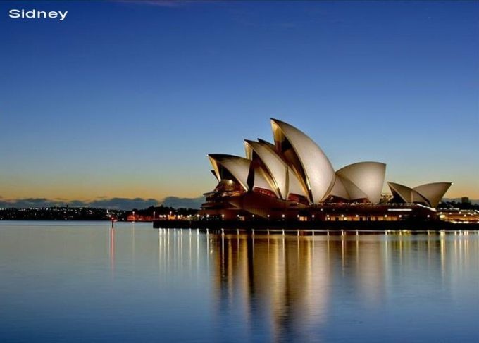
Расходы на туристические поездки превысили прошлогодние на 24% и составили 30.778 рублей на человека.
Каковы были расходы на туристические поездки в прошлом году?

Slide 11
«Самый-самый»
Самый большой материк? (Евразия)
Самый большой океан? (Тихий)
Самая глубокая впадина Мирового океана? (Марианская)
Самое глубокое озеро мира? (Байкал)
Самая полноводная река мира? (Амазонка)
Самая длинная река мира? (Нил)
Самый большой остров в мире? (Гренландия)
Самый большой полуостров? (Аравийский)
Самый маленький океан? (Северный Ледовитый)
Самый маленький материк? (Австралия)
Самое мощное течение в Мировом океане? (Западных ветров)
Самое солёное море Мирового океана? (Красное)
Самый широкий пролив? (Дрейка)
Самый высокий водопад? (Анхель)

Slide 12
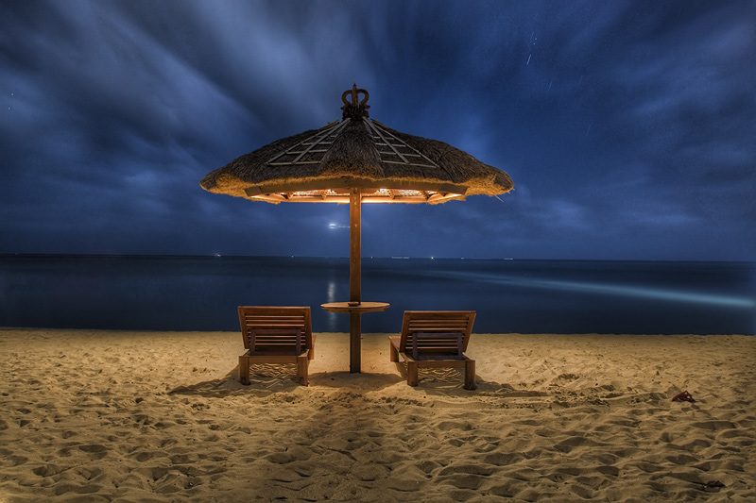
Задача
Путевка в Египет в сентябре месяца на одного взрослого человека стоила 17500 рублей, а в декабре ее цена выросла на 25%. Какую сумму за путевки должна заплатить семья из четырех человек, если путевки в Египет она выкупит в декабре.

Slide 13
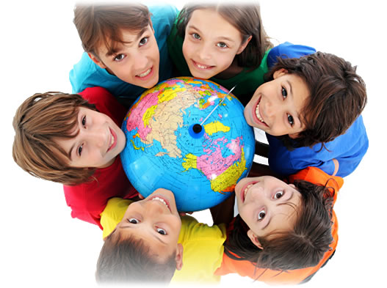
"Третий лишний"
Тасмания, Мадагаскар, Кавказ, Сахалин. (Кавказ - горы, остальное - острова)
Конго, Гольфстрим, Амур, Миссисипи. (Гольфстрим - течение, остальное - реки)
Танганьика, Байкал, Титикака, Кракатау. (Кракатау - вулкан, остальное - озёра)
Шри-Ланка, Индостан, Лабрадор, Сомали. (Шри-Ланка - остров, остальное - полуострова)
Устье, морена, приток, порог. (Морена относится к ледникам, остальное - к рекам)
Каналы, водохранилища, пруды, озера. (озера – естественные водоемы, остальное - искусственные водоёмы)

Slide 14
"Геологика"
Материковый, вулканический, песчаный, коралловый, речной, морской, необитаемый :.. (остров).
Жесткая, мягкая, мутная, прозрачная, пресная, солёная, проточная, стоячая, минеральная, газированная, дождевая, талая, морская, родниковая, речная ::. (вода).
Подземная, бурная, широкая, спокойная, узкая, извилистая, горная, судоходная, молочная, людская:: (река).
Звуковая, световая, воздушная, взрывная, ударная, электрическая, магнитная, длинная, короткая, сейсмическая, ветровая, морская:: (волна).
Атмосферное, плавное, быстрое, холодное, тёплое, глубинное, поверхностное, ветровое, стоковое ::. (течение).

Slide 15
Викторина
Какой полуостров на севере нашей страны сам говорит о своей величине? (Ямал)
2. Какие два моря в Росси противоположны по географическому положению, температуре воды и названию? (Чёрное и Белое)
3. В какое озеро нашей страны впадает 336 рек, а вытекает только одна? (Байкал)
4. На каком из материков нет ни одной реки? (Антарктида)
5. Мы часто говорим "безбрежное море". А есть ли действительно море без берегов? (Да, в Атлантическом океане Саргассово море)
6. Какой пролив разделяет два моря, два океана, два материка, два полуострова и две страны? (Берингов)
7. Я сам - вода, по воде и плаваю. (Лёд)
8. Река, к которой всё время стремился доктор Айболит? (Лимпопо)
9. В каком состоянии воды в природе больше всего? (В жидком)
10. Почему пресная вода в природе не иссякает? (Круговорот воды)
11. В каком море не утонет даже не умеющий плавать человек? (В Мёртвом море-озере)

Slide 16
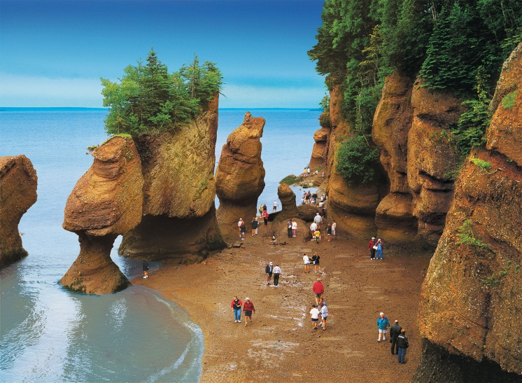
Задача
Статистические рекорды 2013 года: три страны перешагнули миллион, Турция – три миллиона По данным Росстата, в прошлом году россияне совершили за рубеж 54 млн. 069 тыс. поездок, это на 13% больше, чем в 2012.
Сколько поездок было совершено в 2012 году?
На сколько поездок больше было совершено в 2013 году, чем 2012 году?

Slide 17
Викторина
12. Назовите самые длинные в мире коралловые острова. (Большой Барьерный риф у берегов Австралии)
13. Какой из океанов не омывает Россию? (Индийский)
14. Какое море на западе нашей страны в древности называлось "Янтарным" за обилие в нём янтаря? (Балтийское)
15. Название какой реки, прославленной Цезарем, вошло в выражение, означающие принятие бесповоротного решения? (Рубикон)
16. На льду какого озера в апреле 1242 года состоялось Ледовое побоище? (Чудского)
17. Устье какой великой реки находится точно на экваторе? (Амазонки)
18. Какая река дважды пересекает экватор? (Конго)
19. Назовите самое высокогорное озеро мира, расположенное в Андах. (Титикака)
20. Назовите единственное на земном шаре озеро, у которого одна половина содержит пресную воду, а другая - солёную. (Балхаш)

